Slide 1


TRƯỜNG TIỂU HỌC NGUYỄN THỊ MINH KHAI
CHÀO MỪNG CÁC CON ĐẾN VỚI TIẾT HỌC
ĐẠO ĐỨC
Giaùo vieân:

Slide 2




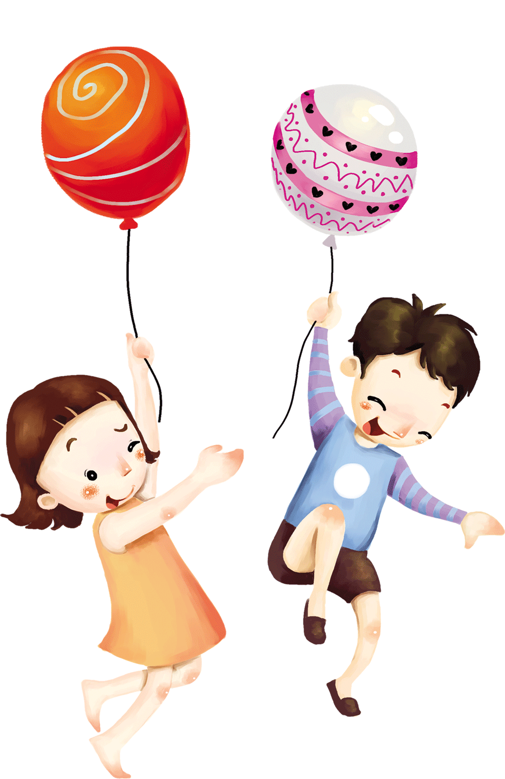

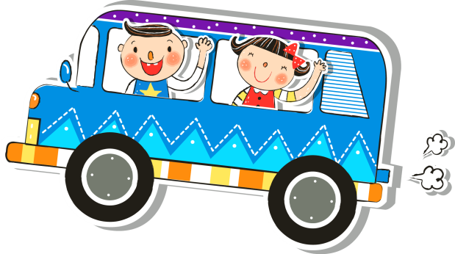

CHIA SẺ YÊU THƯƠNG

Slide 3




KHỞI ĐỘNG

Slide 4
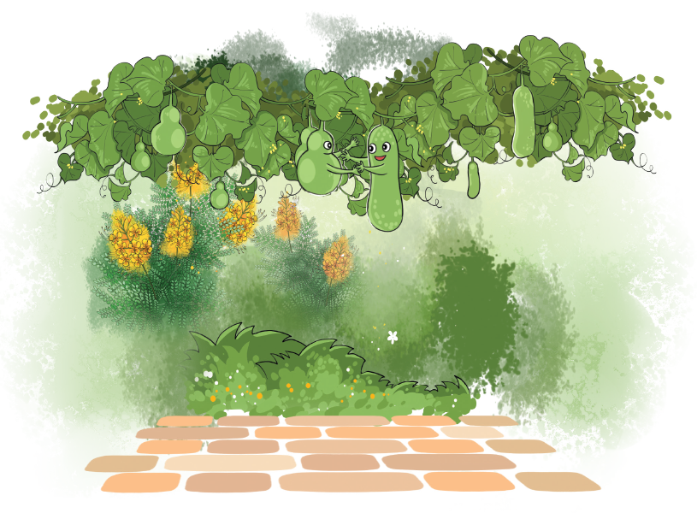
Nghe và cùng hát bài hát Bầu và bí. Nhạc và lời: Phạm Tuyên
Notes:
Kích vào loa

Slide 5
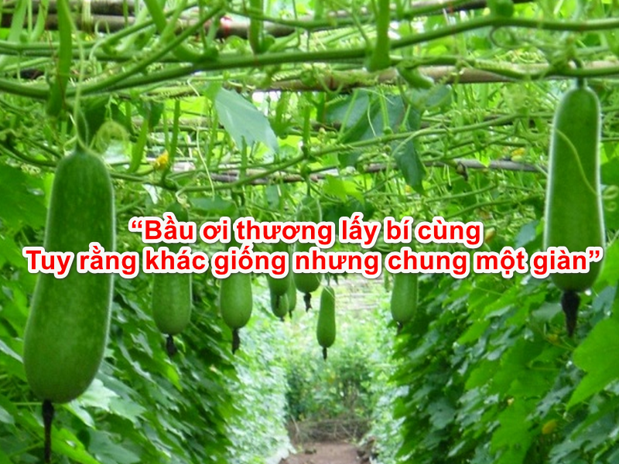
3. Bài hát khuyên chúng ta điều gì?
2. Bài hát nhắc đến câu ca dao nào?

Slide 6

KIẾN TẠO
TRI THỨC MỚI

Slide 7
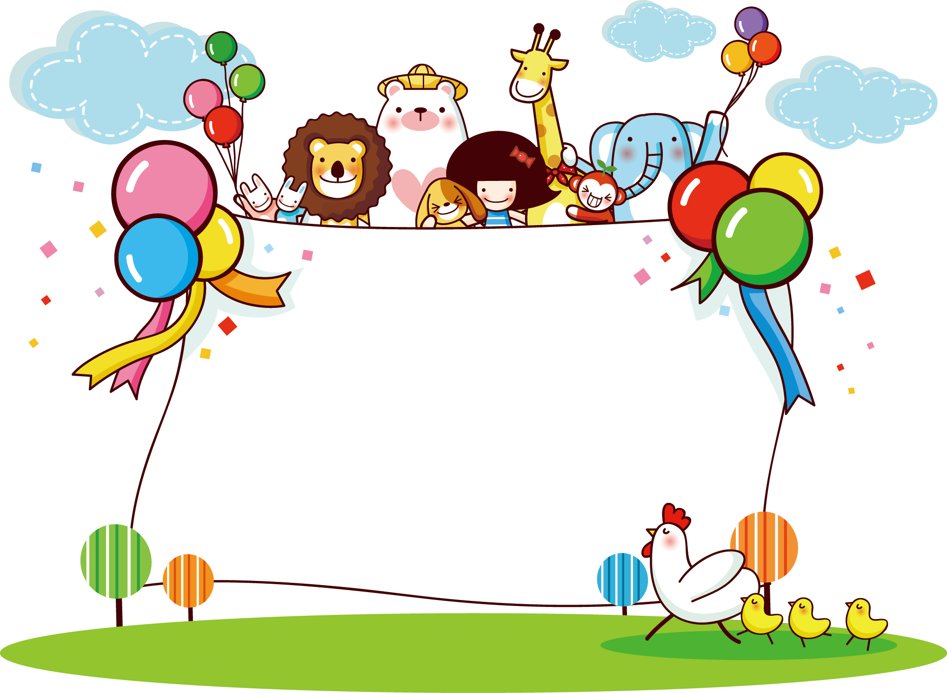
HOẠT ĐỘNG 1

Slide 8
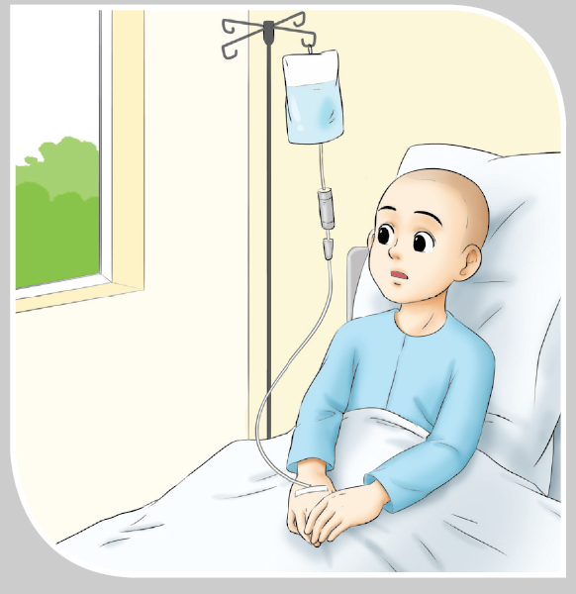
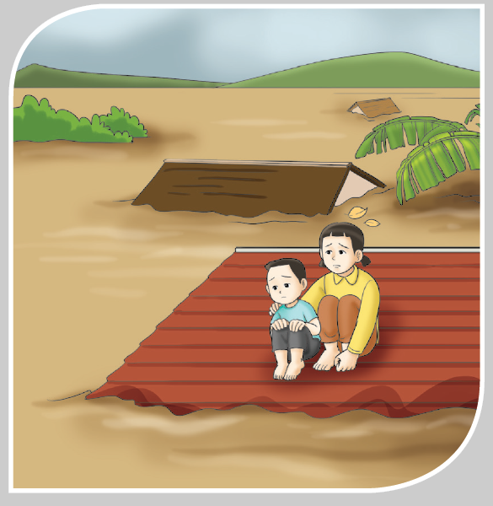
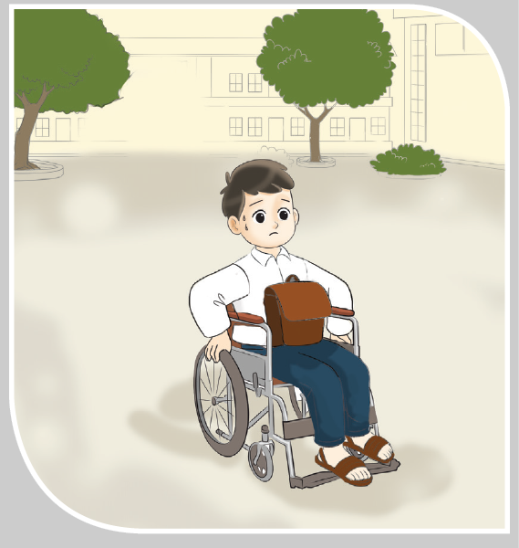
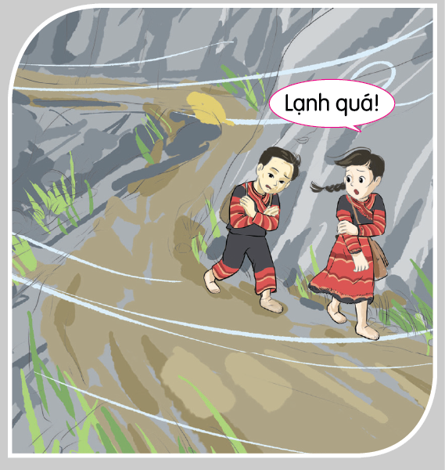
1. Nêu những khó khăn của các bạn trong tranh.

Slide 9

THẢO LUẬN NHÓM

Slide 10
1. Nêu những khó khăn của các bạn trong tranh.
+ Tranh 1: Một bạn nữ đang nằm trong bệnh viện, đầu không còn tóc, có lẽ vì mắc bệnh hiểm nghèo.

Slide 11
1. Nêu những khó khăn của các bạn trong tranh.
+ Tranh 2: Hai chị em bạn nhỏ ở vùng lũ lụt, nhà cửa bị ngập nên phải ngổi trên nóc nhà.

Slide 12
1. Nêu những khó khăn của các bạn trong tranh.
+ Tranh 3: Một bạn nhỏ bị khuyết tật nên phải ngồi xe lăn.

Slide 13
1. Nêu những khó khăn của các bạn trong tranh.
+ Tranh 4: Hai bạn nhỏ ở miền núi đang trên đường đến trường, trời rất lạnh nên các bạn phải co ro vì không có áo ấm mặc.

Slide 14
HOẠT ĐỘNG 2

Slide 15
2. Nêu cảm nhận của em về hoàn cảnh của các bạn trong tranh.

Slide 16
HOẠT ĐỘNG 3

Slide 17
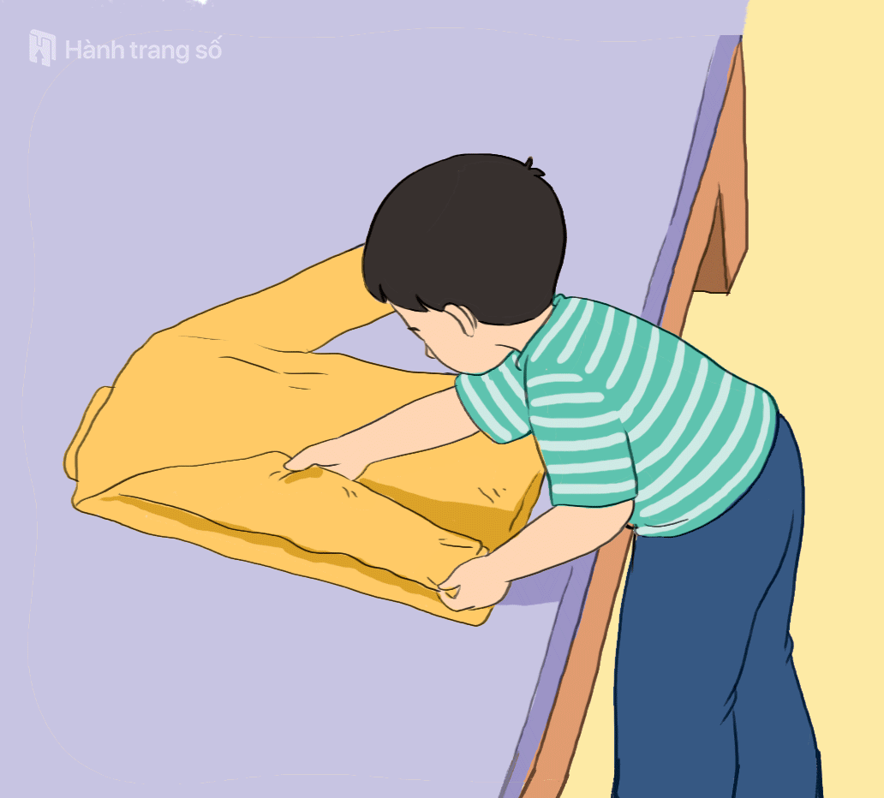
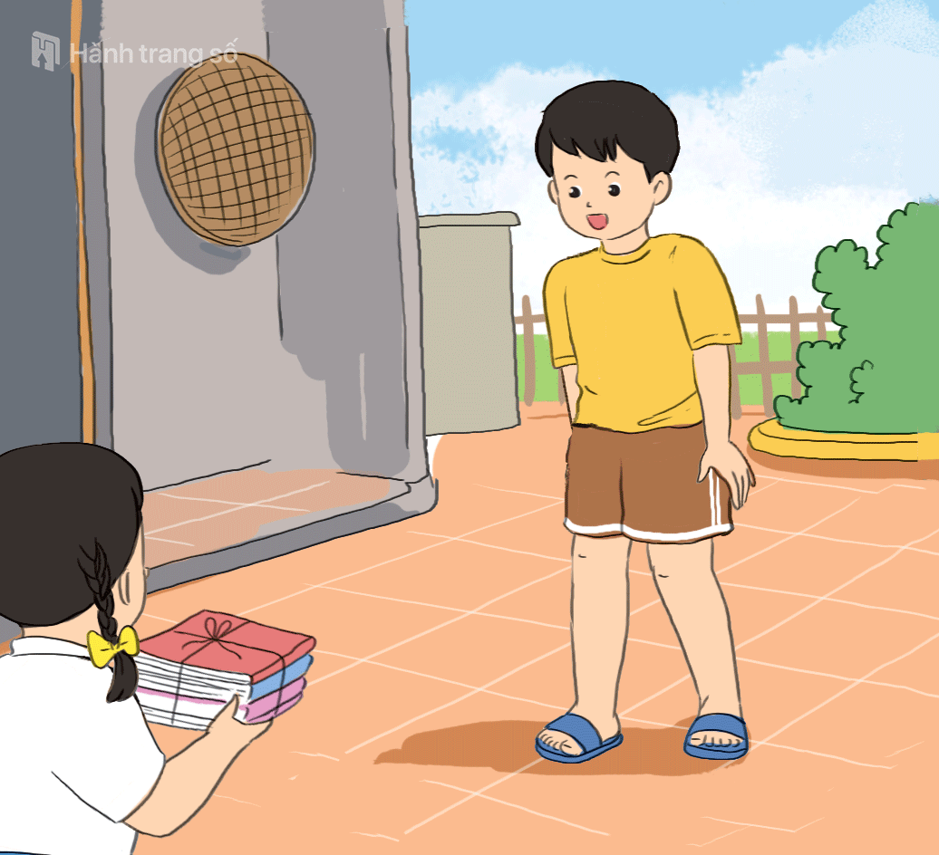
3. Em có thể làm gì để chia sẻ với các bạn gặp hoàn cảnh khó khăn?
Gom quần áo tặng các bạn vùng lũ
Tặng sách vở cho bạn có hoàn cảnh khó khăn

Slide 18
Xung quanh chúng ta có rất nhiều bạn nhỏ đang gặp khó khăn. Có những bạn sống trong cành nghèo khó, có những bạn không may bị mắc bệnh hiểm nghèo, bị khuyết tật, có những bạn sống ở vùng thường xuyên bị thiên tai. Là những người may mắn hơn, chúng ta cấn biết chia sẻ yêu thương và giúp đỡ các bạn đề các bạn ấy có thể vượt qua được khó khăn.

Slide 19



LUYỆN TẬP

Slide 20
HOẠT ĐỘNG 1

Slide 21
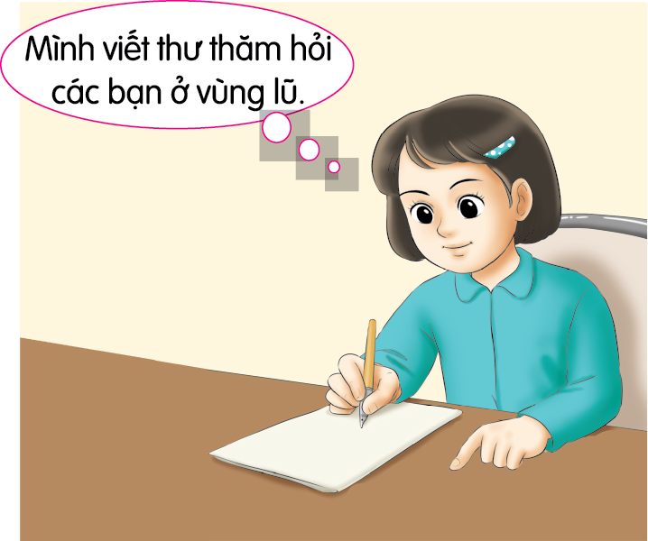
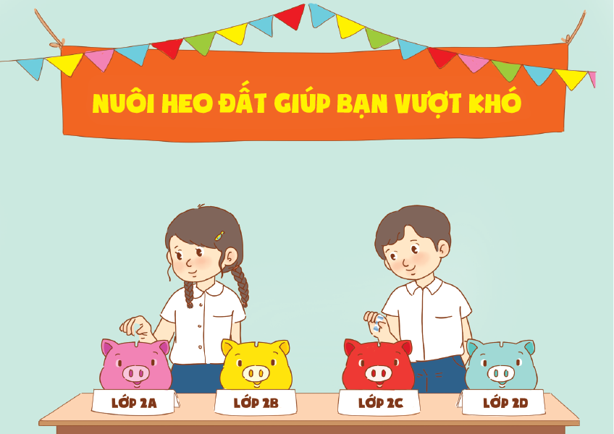
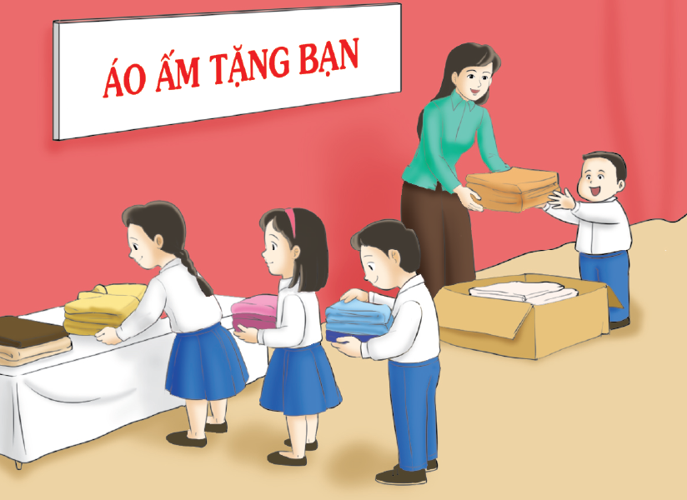
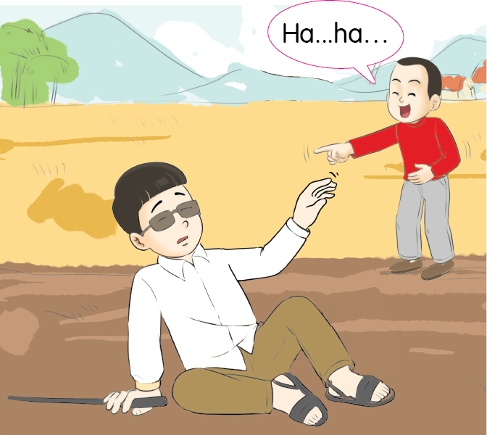
1. Em đồng tình hay không đồng tình với việc làm nào của các bạn trong tranh? Vì sao?

Slide 22
THẢO LUẬN NHÓM

Slide 23

1. Em đồng tình hay không đồng tình với việc làm nào của các bạn trong tranh? Vì sao?
Tranh 1: Các bạn nhỏ nuôi heo đất để giúp bạn vượt khó. Đây là việc làm rất có ý nghĩa để giúp các bạn có hoàn cảnh khó khăn có tiền mua quần áo, sách vở, đồ dùng cần thiết,...

Slide 24
1. Em đồng tình hay không đồng tình với việc làm nào của các bạn trong tranh? Vì sao?
Tranh 2: Các bạn đang quyên góp áo ấm tặng bạn. Đây cũng là một việc làm rất tốt vì giúp nhiểu bạn nhỏ ở những vùng khó khăn về mùa đông có thêm quần áo ấm để mặc.

Slide 25
1. Em đồng tình hay không đồng tình với việc làm nào của các bạn trong tranh? Vì sao?
Tranh 3: Một bạn nhỏ đang viết thư thăm hỏi các bạn ở vùng lũ. Đây là việc làm góp phần động viên tinh thần các bạn nhỏ, giúp các bạn khắc phục hậu quả thiên tai để có thể tiếp tục đến trường học tập,...

Slide 26

1. Em đồng tình hay không đồng tình với việc làm nào của các bạn trong tranh? Vì sao?
Tranh 4: Một bạn nhỏ đang chế giễu bạn bị khiếm thị.
Đây là hành vi xấu vì có thể làm cho bạn mình bị tổn thương.

Slide 27
HOẠT ĐỘNG 2

Slide 28


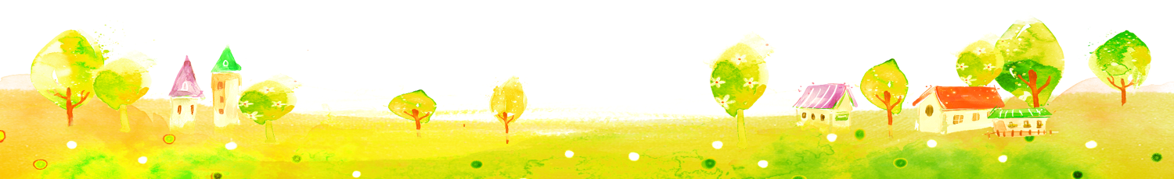
2. Kể thêm một số việc có thể làm để giúp đỡ các bạn có hoàn cảnh không may mắn

Slide 29
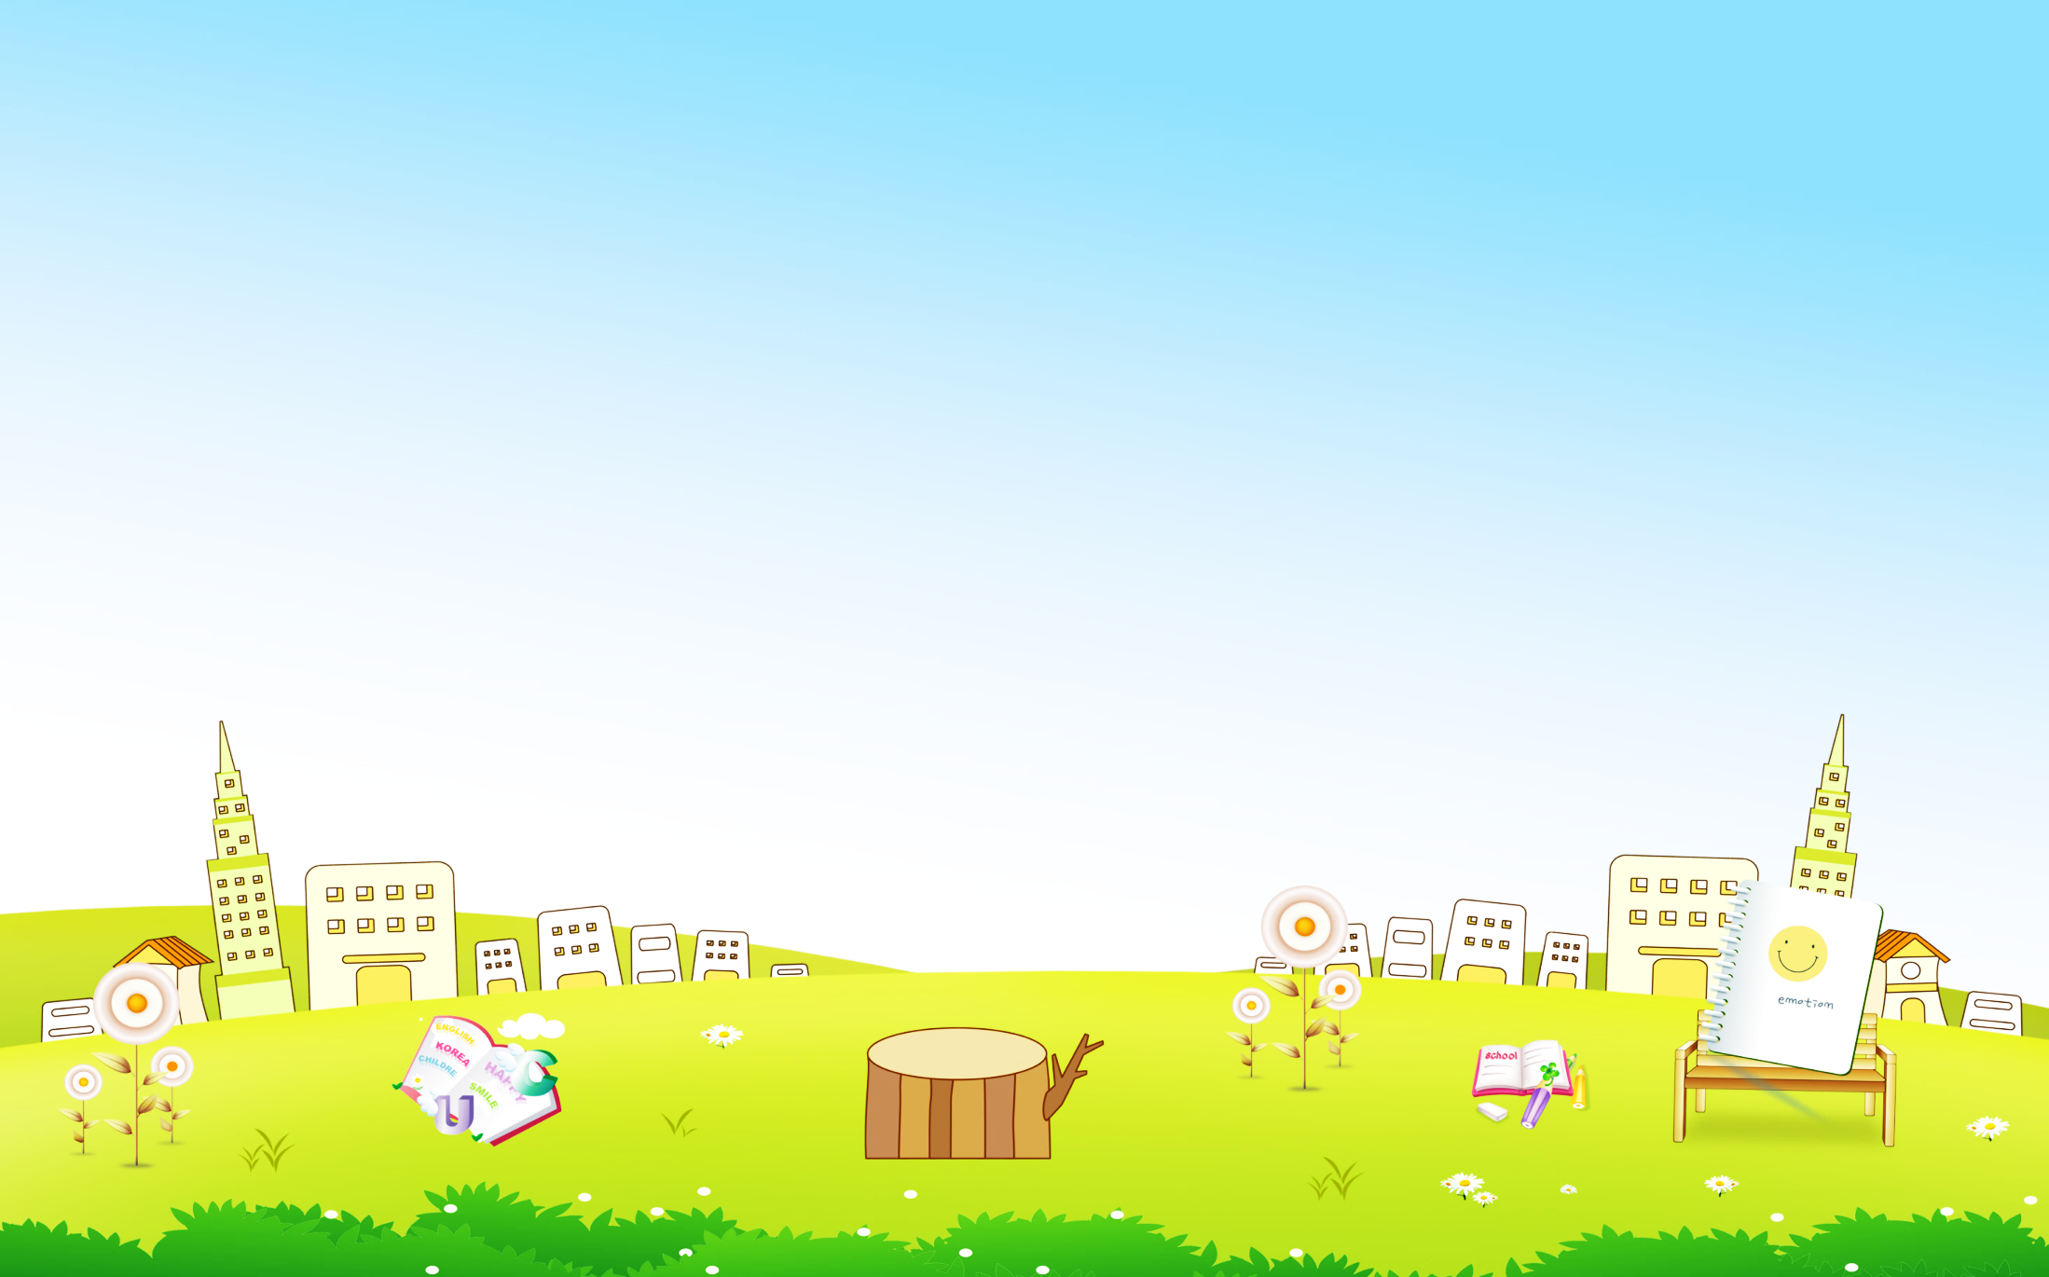


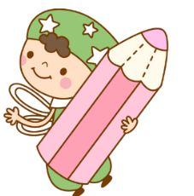
VẬN DỤNG

Slide 30
Liên hệ bản thân:
Em đã và sẽ làm gì để chia sẻ yêu thương với các bạn?
Gợi ý:
+ Em đã làm việc đó khi nào? Ở đâu? Với ai?
+ Em nghĩ việc làm đó mang lại điều gì cho bạn có hoàn cảnh khó khăn?
+ Sau khi thực hiện việc làm đó, em cảm thấy như thế nào?

Slide 31
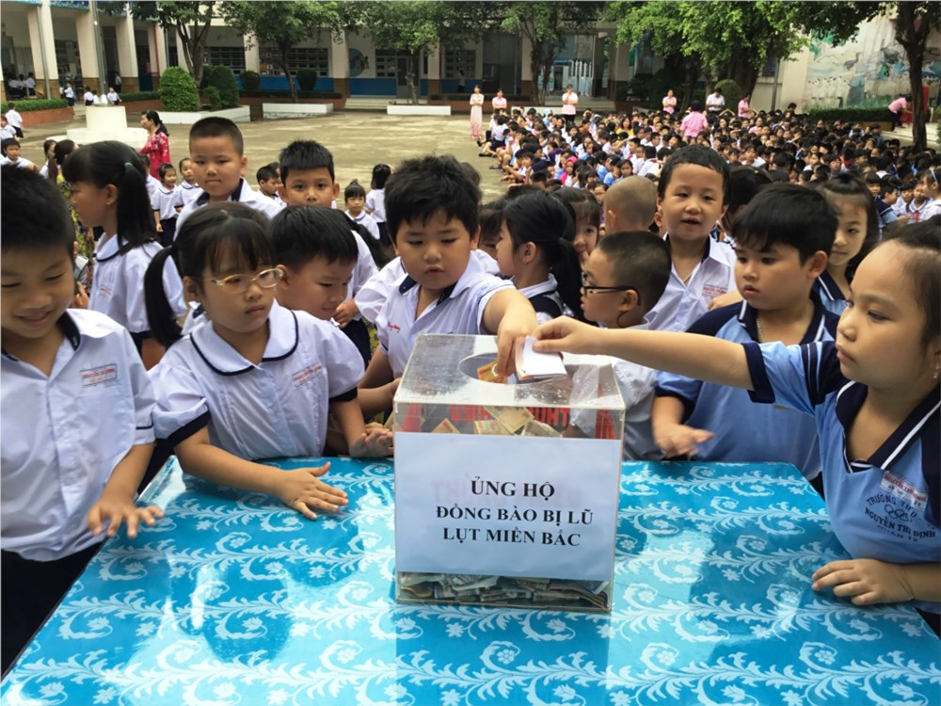
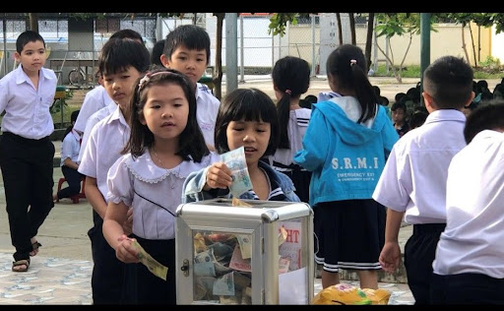
2. Tham gia các hoạt động gây quỹ của trường, lớp (quyên góp, làm kế hoạch nhỏ, nuôi lợn đất,...) để giúp bạn có hoàn cảnh khó khăn.

Slide 32
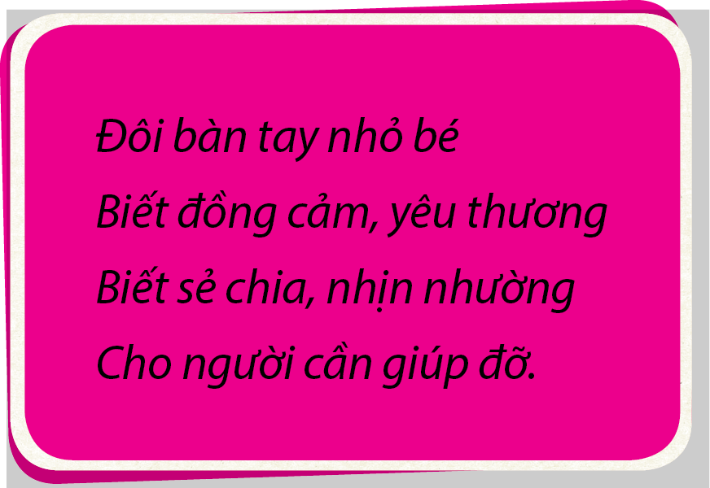
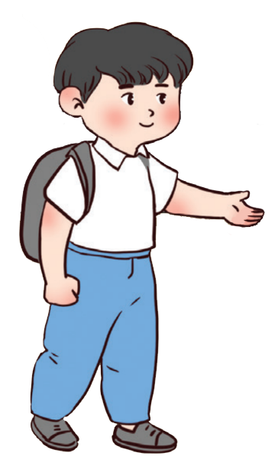
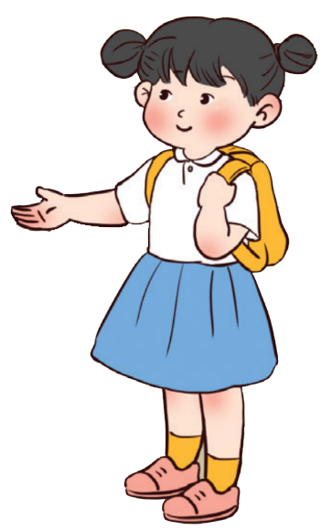

Slide 33

Thöïc haønh
VBT/.....

Slide 34
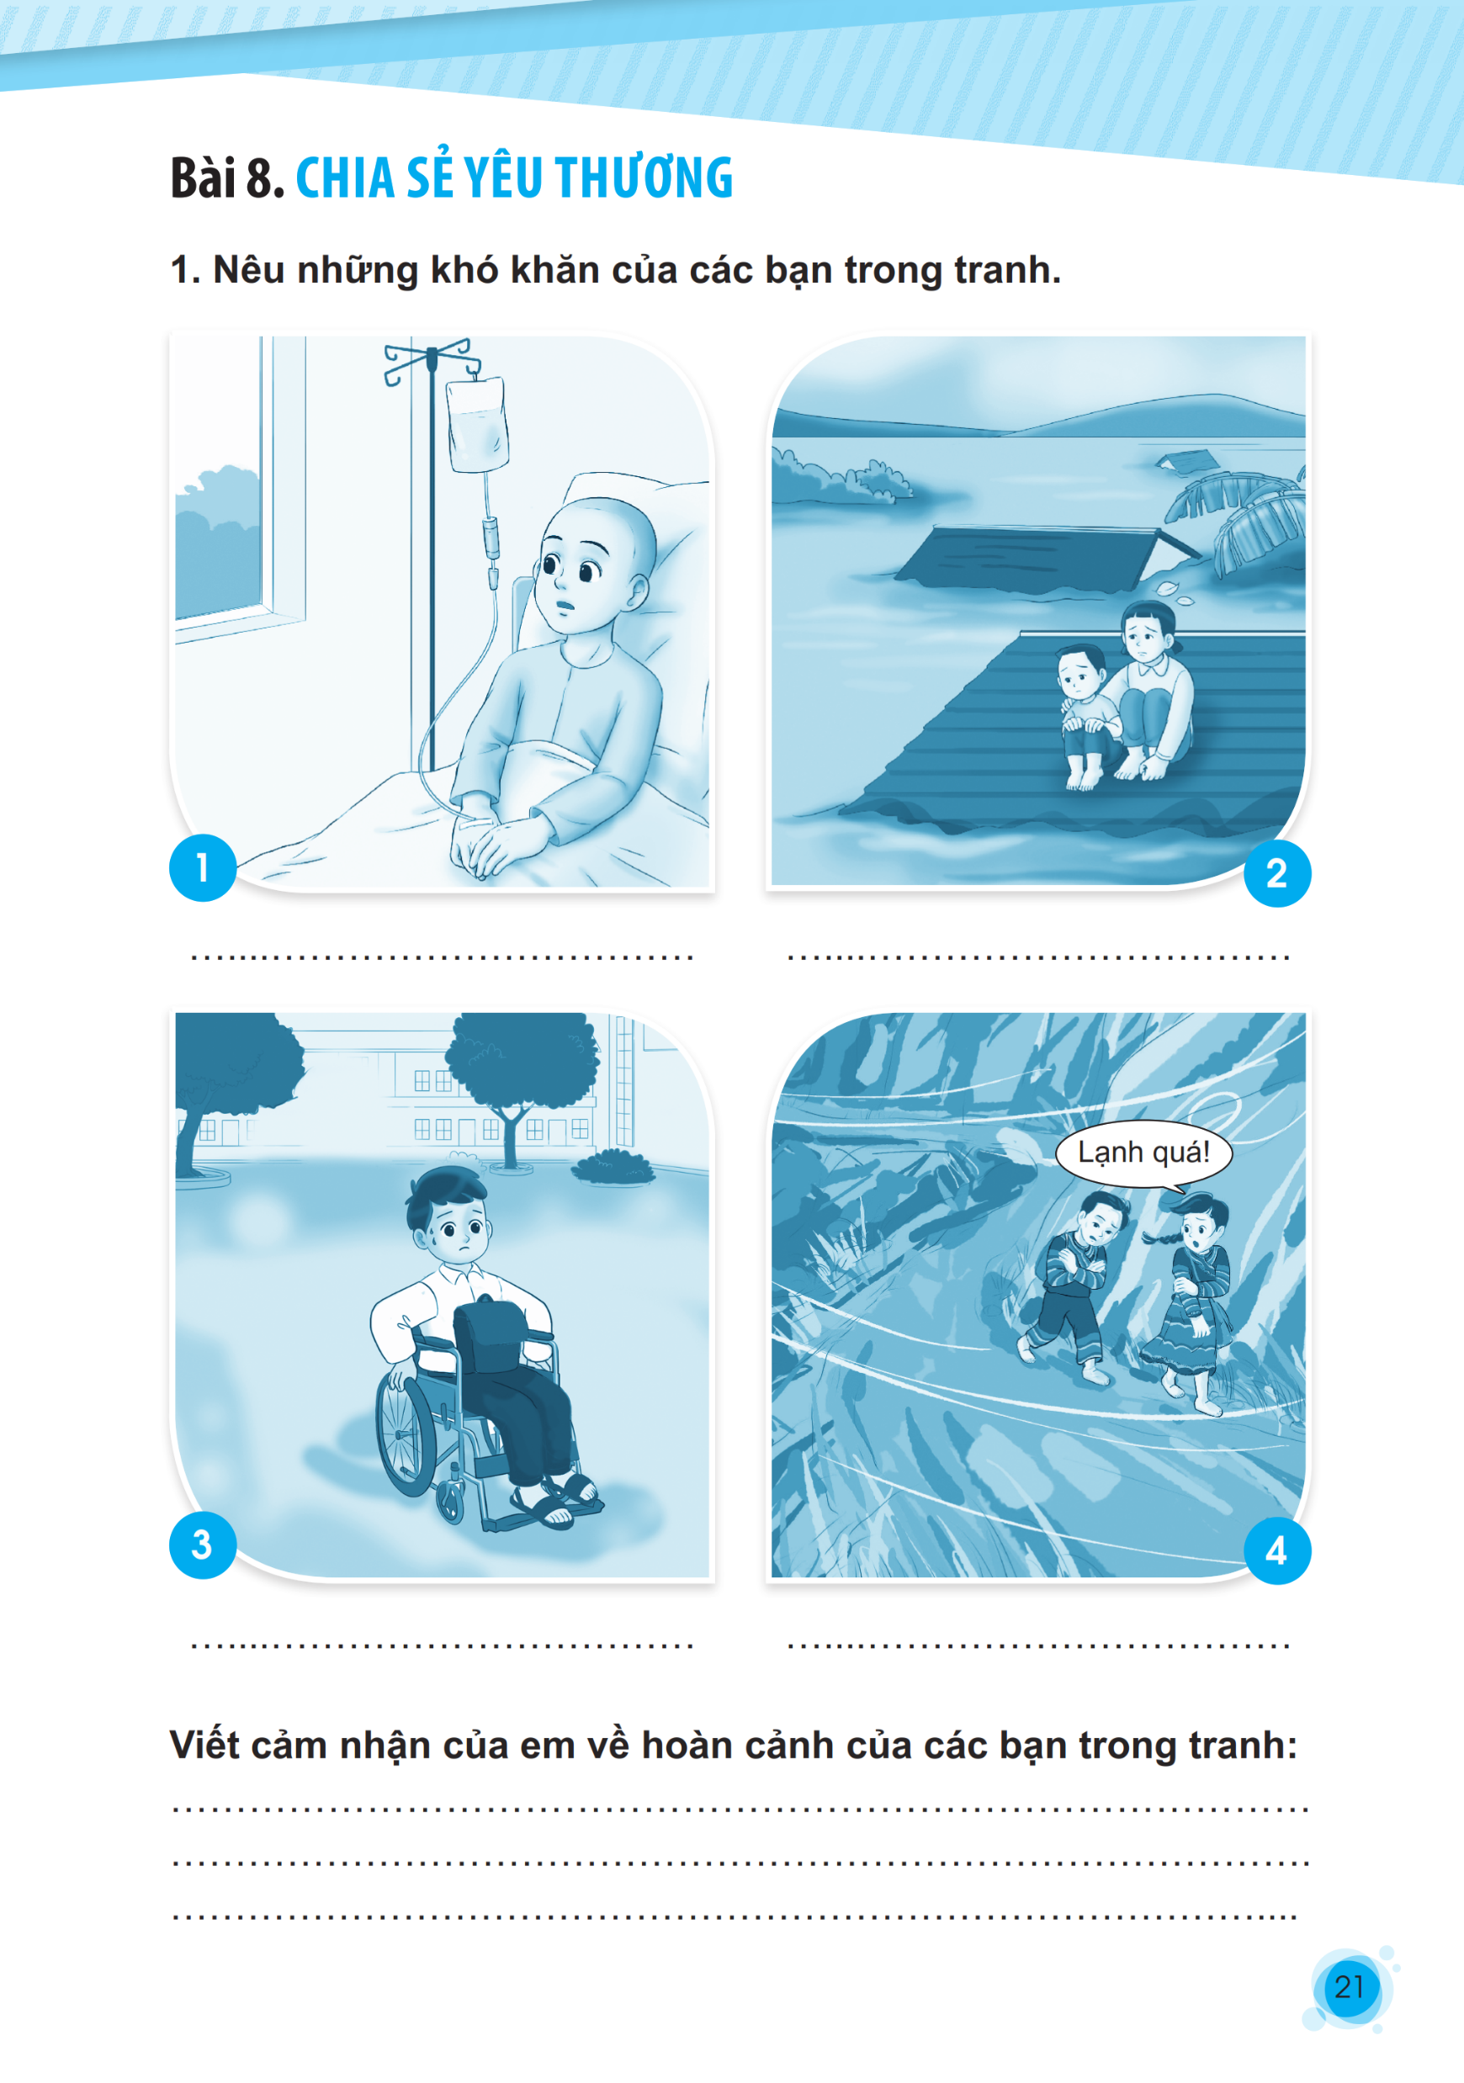
Bạn nữ đang nằm trong bệnh viện, đầu không còn tóc, có lẽ vì mắc bệnh hiểm nghèo.
Hai chị em bạn nhỏ ở vùng lũ lụt, nhà cửa bị ngập nên phải ngổi trên nóc nhà.

Slide 35
Hai bạn nhỏ ở miền núi đang trên đường đến trường, trời rất lạnh nên các bạn phải co ro vì không có áo ấm mặc.
Một bạn nhỏ bị khuyết tật nên phải ngồi xe lăn.

Slide 36
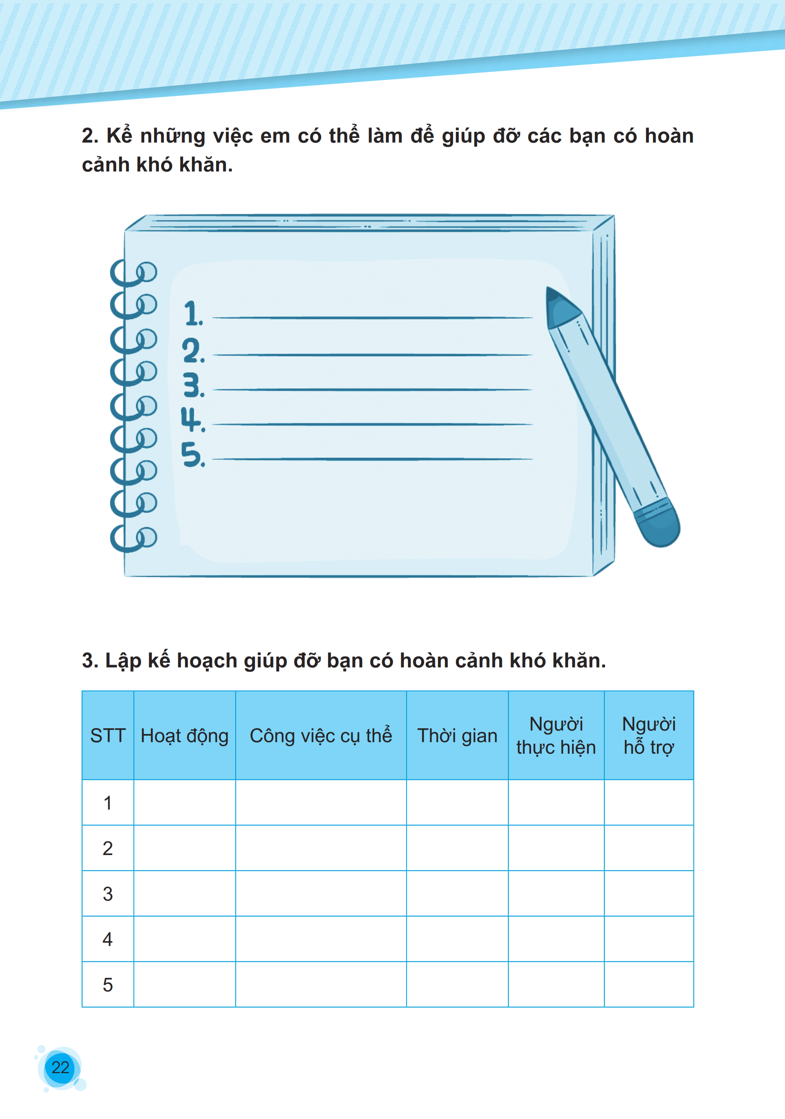
Gom sách vở cũ giúp bạn
Gom quần áo cũ
Gom tiền tiết kiệm vào lợn đất
..................
..................

Slide 38


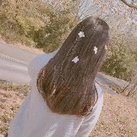
CHÀO TẠM BIỆT CÁC CON
LAN HƯƠNG
035.447.3852

